Slide 1

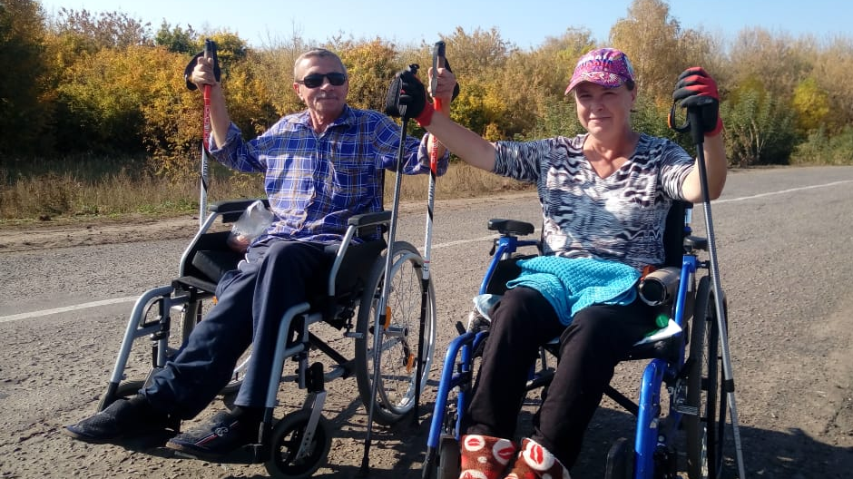

СИСТЕМА ДОЛГОВРЕМЕННОГО УХОДА В РФ

Slide 2
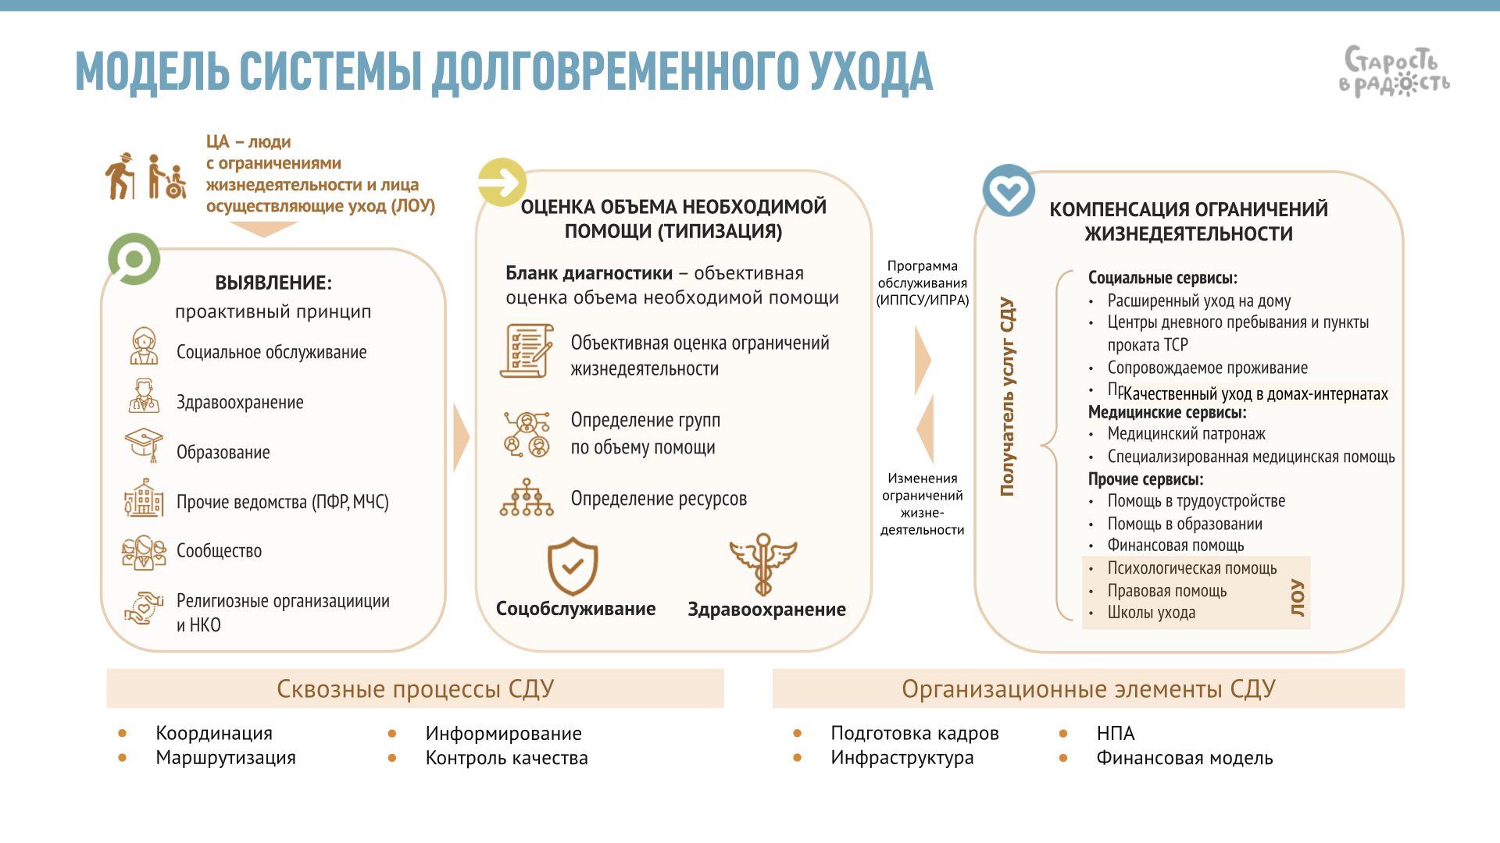
1

Slide 3
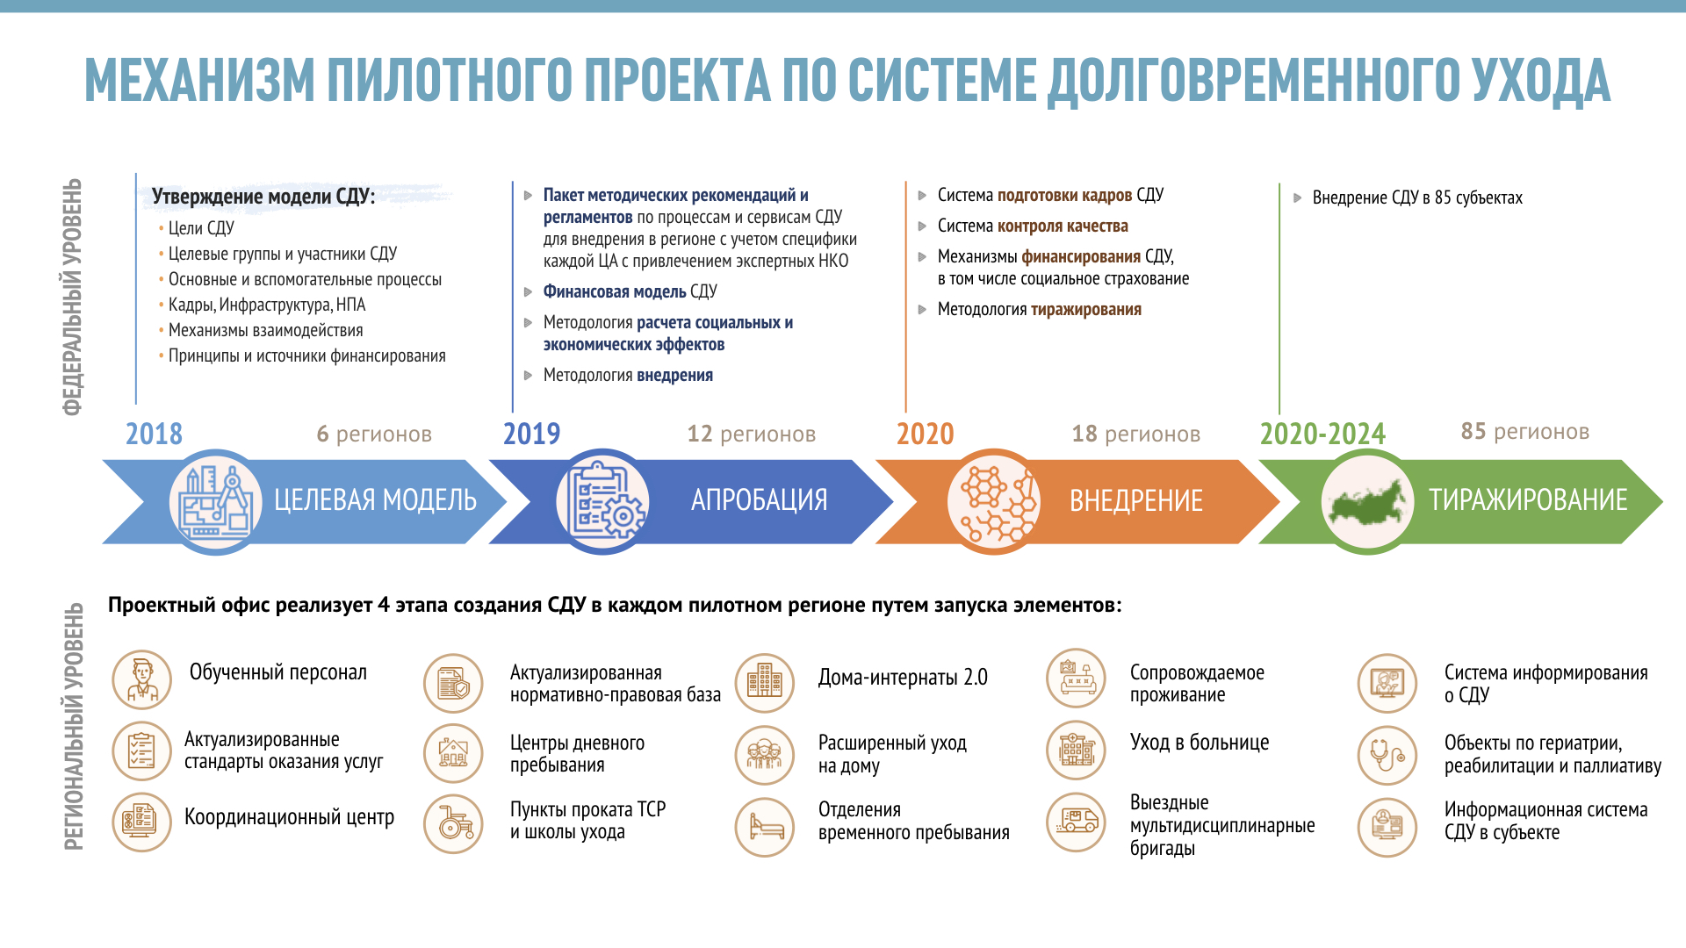

Slide 4

ЦЕЛЕВАЯ АУДИТОРИЯ СДУ: люди с ограничениями жизнедеятельности, приводящими к зависимости от посторонней помощи
МКФ (ВОЗ) классифицирует ограничения жизнедеятельности
Обучение и применение знаний
- Навыки при обучении
- Применение знаний
- Использование органов чувств
Блоки типизации
Степени утраты
Типизация
- Слух
Общие задачи и требования
- Выполнение задач
- Преодоление стресса
- Присмотр
Мобильность
- Изменение и поддержание положения тела
- Перенос и манипулирование объектами
- Ходьба и передвижение
- Передвижение с использованием транспорта
Передвижение вне дома
Передвижение по дому
Падения
Самообслуживание
- Мытье, уход, забота о здоровье
- Физиологические отправления
- Одевание
- Прием пищи и питье
Одевание
Личная гигиена
Прием пищи и прием лекарств
Мочеиспускание и дефекация
Международная шкала функционирования (ВОЗ)
- Приобретение предметов первой необходимости
- Ведение домашнего хозяйства
- Забота о домашнем имуществе и помощь другим
Бытовая жизнь
Уборка квартиры
Стирка
Приготовление пищи
Общение
- Восприятие сообщений при общении
- Общение с использованием средств связи
- Общение - составление и изложение сообщений
Наличие опасности
Наличие внешних ресурсов
Присмотр
Межличностные взаимодействия
- Общие межличностные взаимодействия
- Специфические межличностные отношения
Главные сферы жизни
- Образование
- Работа и занятость
- Экономическая жизнь
- Отдых и досуг
- Религия и духовная практика
- Права человека, политическая жизнь
В рамках первого этапа внедрения СДУ оцениваются в первую очередь витальные функции (Типизация)
Жизнь в сообществах, общественная и гражданская жизнь
3

